Slide 1
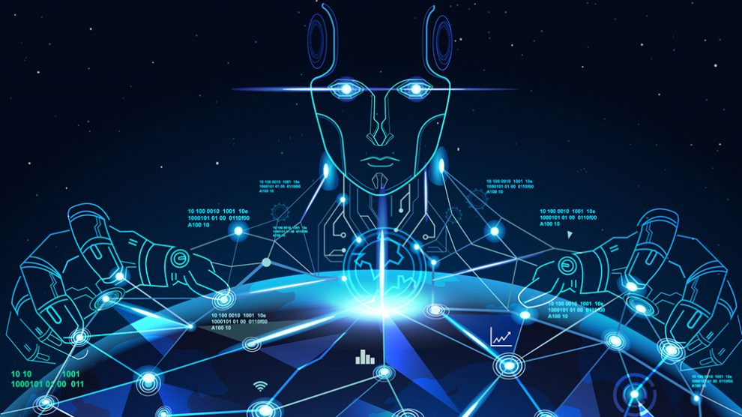
Штучний інтелект АІ та Chat GPT

Slide 2
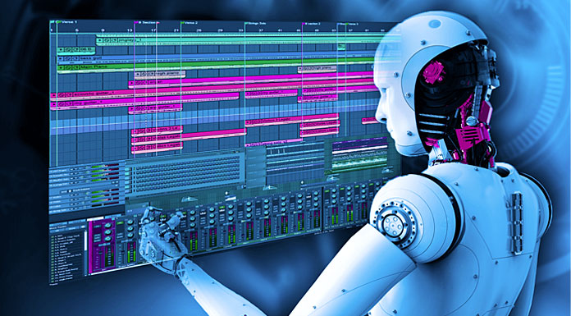
Штучний інтелект - один з найперспективніших напрямків комп'ютерних наук, який вивчає методи розв'язання задач, для яких не існує способів вирішення. Системи штучного інтелекту можуть оперувати даними та самонавчатися.
Сфери застосування таких систем є необмеженими - від створення роботів, які самостійно приймають рішення, до машин з автопілотом чи онлайн-перекладачі в реальному часі.
Очевидно, що використання ШІ глобально впливає на життєдіяльність всього суспільства, формуючи нові уявлення про майбутнє і перспективи розвитку надсучасних технологій.

Slide 3
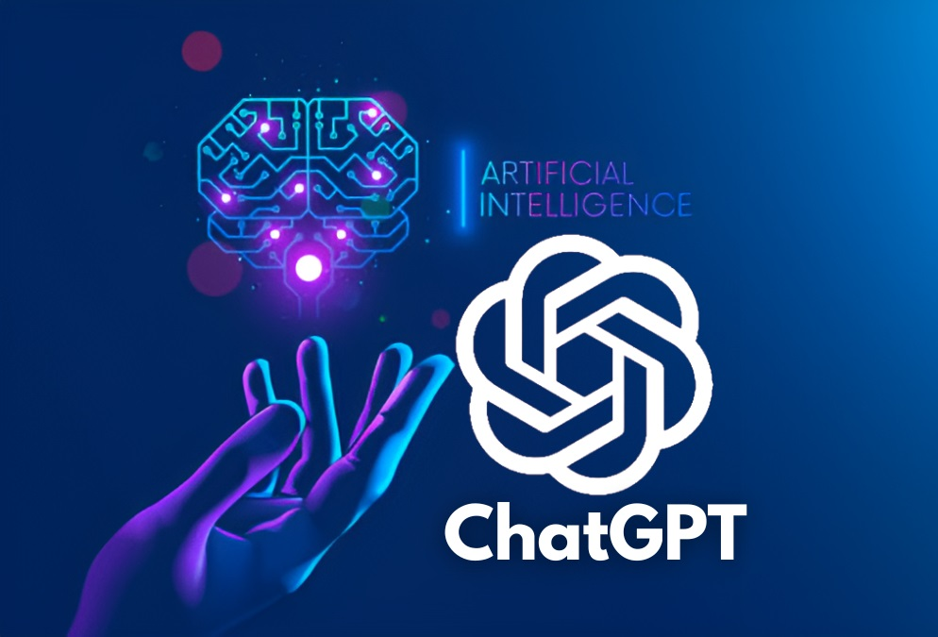
30 листопада 2022 року компанія OpenAI представила нейромережу ChatGPT, і з того часу вона розірвала інтернет.
ChatGPT — це чат-бот, який відповідає на складні питання у діалоговому режимі. Крім нього OpenAI відома своєю моделлю глибокого навчання DALL-E, яка генерує зображення з текстових інструкцій.
Так як ChatGPT - чат-бот з великою мовною моделлю, він має здатність взаємодіяти у формі розмовного діалогу і давати відповіді, які можуть здатися людяними.

Slide 4
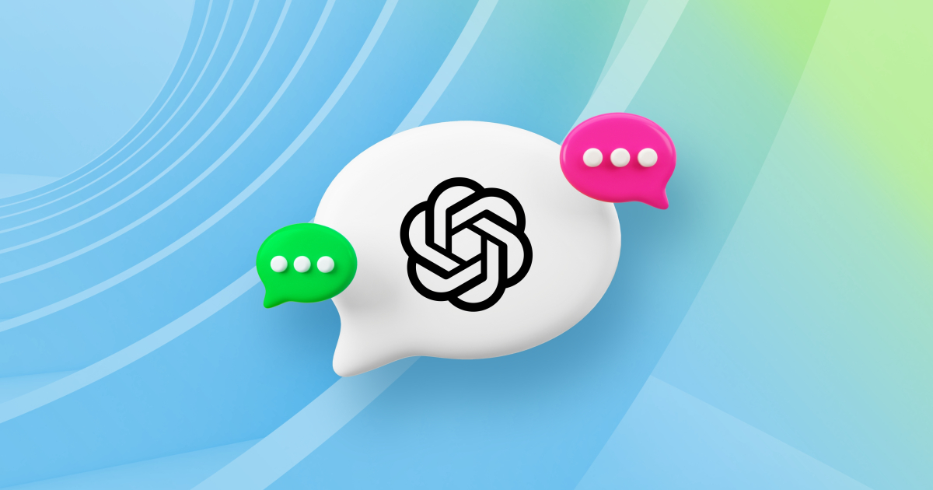
Як можна
використовувати
АІ та ChatGPT?

Slide 5
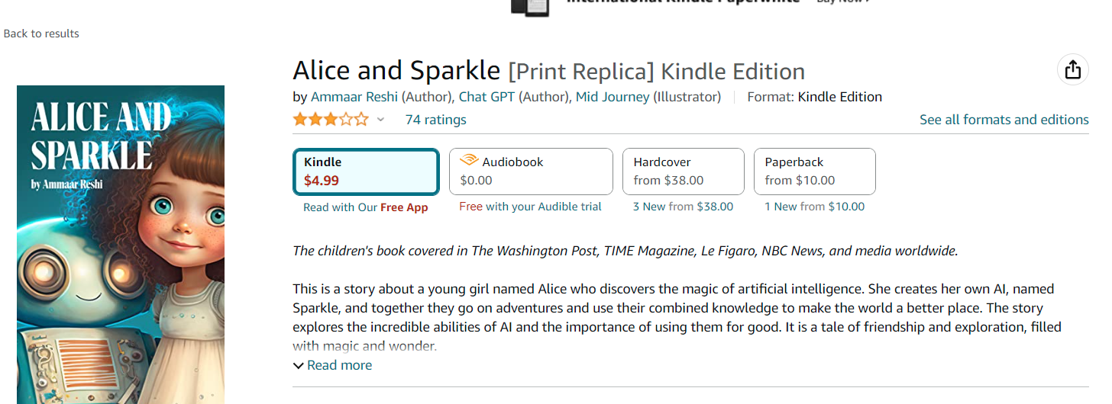
Написання книги та ілюстрацій до неї
Продуктовий дизайнер Аммар Реші написав дитячу книгу за допомогою ChatGPT, створив ілюстрації до неї у MidJourney і тепер продає книгу на Amazon.

Slide 6
2. Генерація музики
Для цього використовували модель ChatGPT для створення тексту пісні, а потім інструменту синтезу голосу Uberduck. Для створення мелодії та аранжування можна використовувати Jukebox, який спеціалізується на генерації музичних композицій у певному стилі чи жанрі.
Отримана музика виходить унікальною, а будь-який користувач інтернету може створювати власні пісні.
Мелодія 1
Мелодія 2

Slide 7
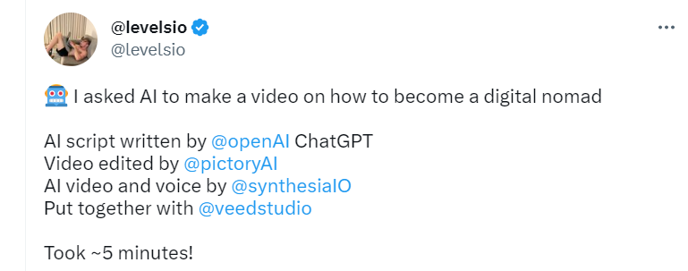
3. Створення контенту для соціальних мереж
Користувач Twitter розповів, як він створив відео про те, як стати цифровим кочівником, використовуючи лише AI.
Отже, сценарій був написаний ChatGPT, обличчя і голос згенерувала Synthesia, відеоряд на фоні підібрала Pictory на основі тексту, який придумала ChatGPT, потім все це автор зібрав в онлайн-редакторі відео.

Slide 8
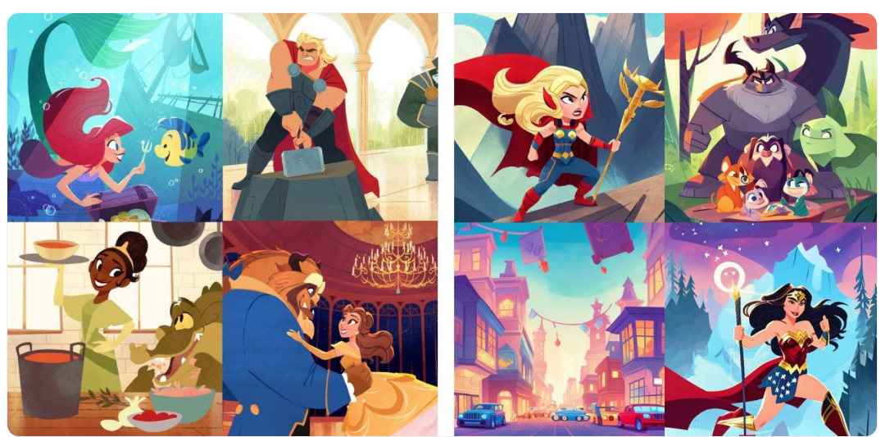
4 . Генерація зображень.
Робота художниці Холлі Менгерт (ліворуч) та зображення, створені за допомогою Stable Diffusion у її стилі (праворуч)

Slide 9
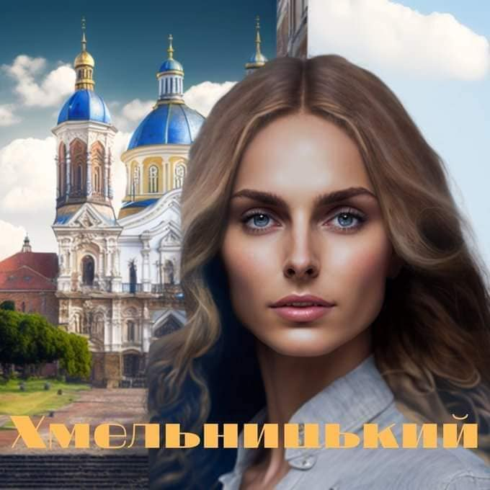
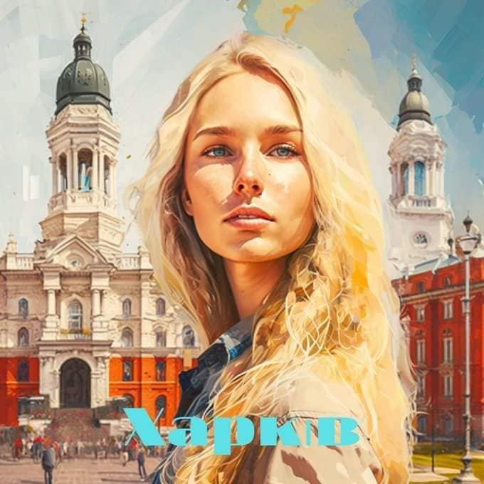
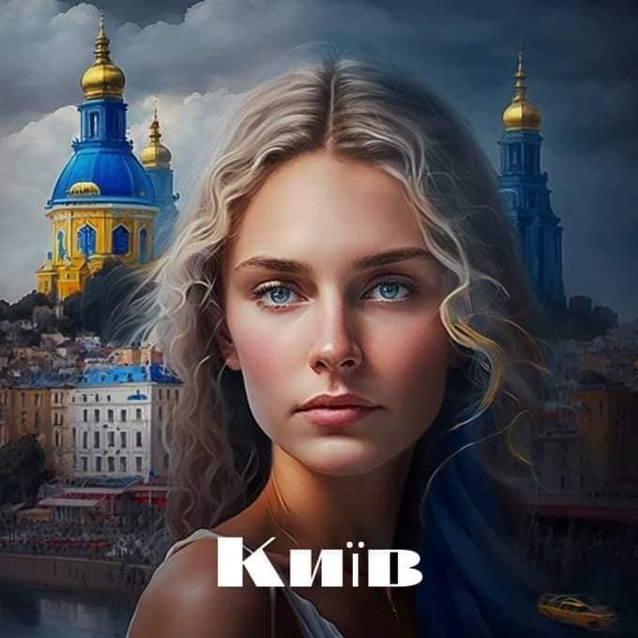
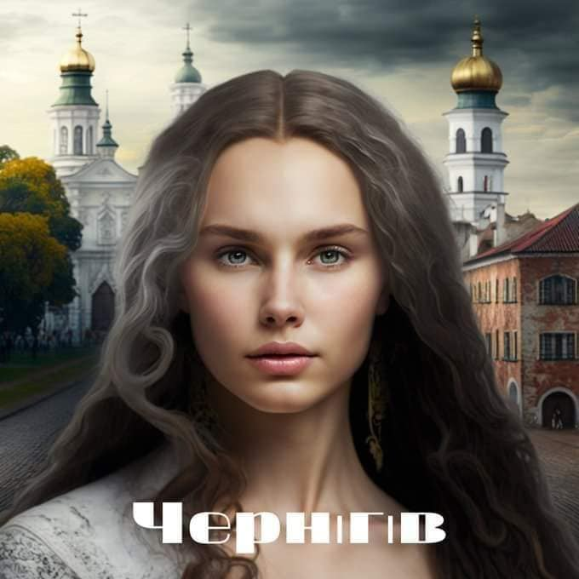
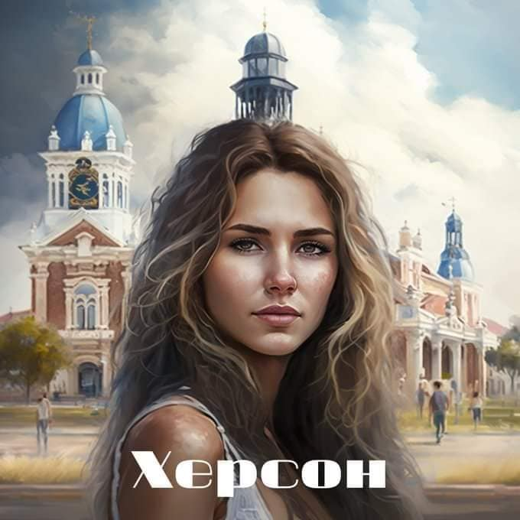
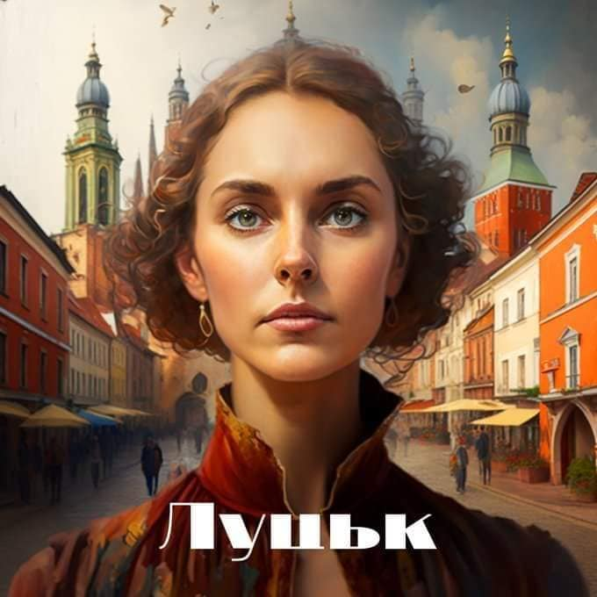
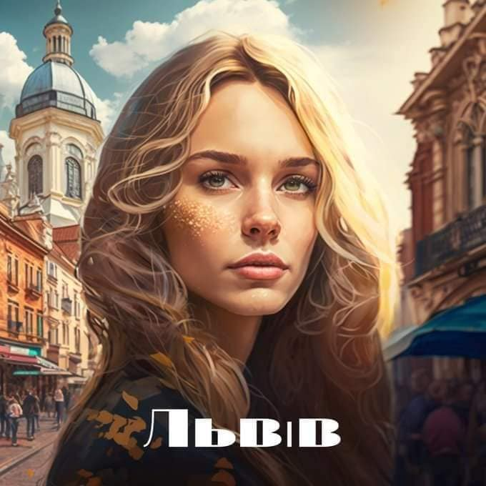
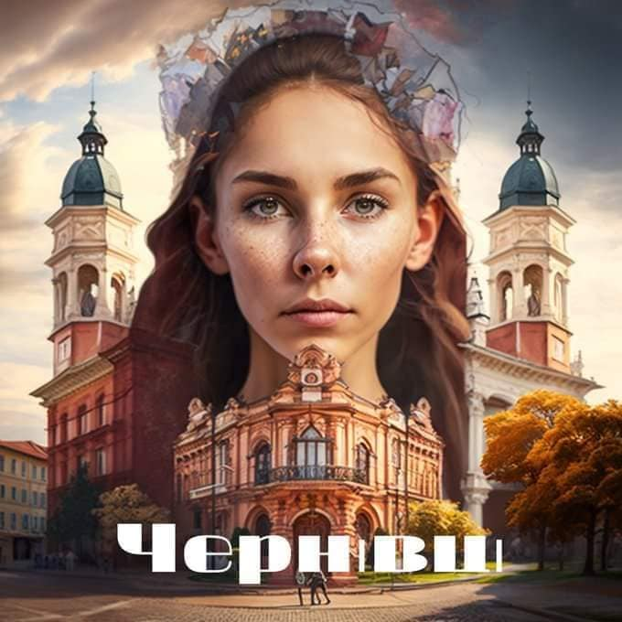
Нейромережа зобразила міста України із жіночими обличчями

Slide 10
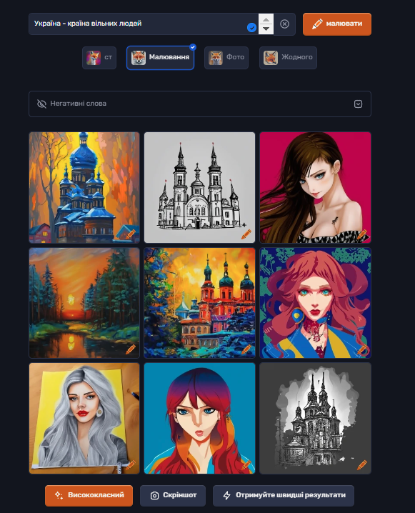
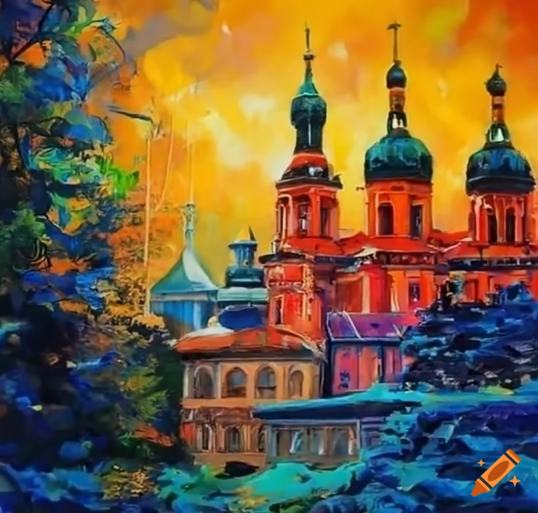
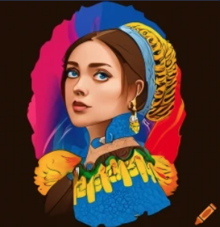
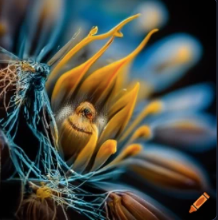
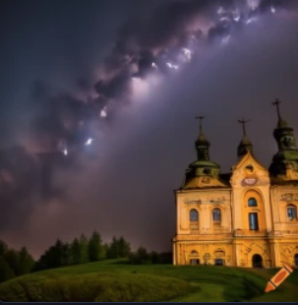

Slide 11
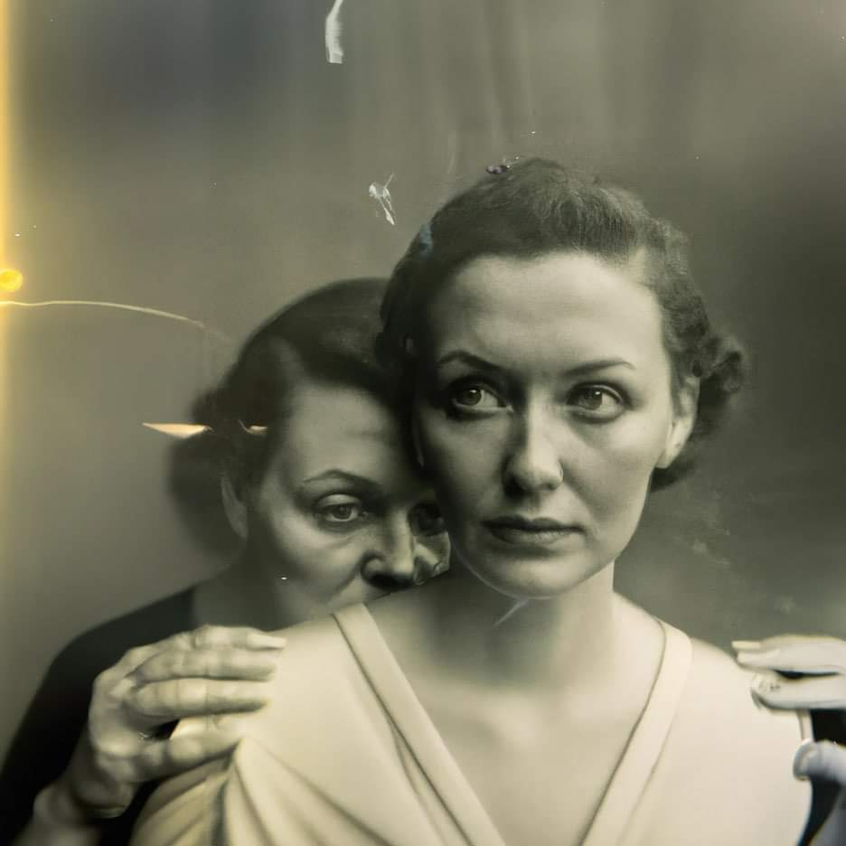
Німецький фотохудожник Борис Ельдагсен виграв у конкурсі Sony World Photography Award 2023 у відкритій творчій категорії зі світлиною, створеною за допомогою штучного інтелекту.
Переможець відмовився від нагороди, адже використав світлину лише для того, щоб протестувати конкурс і створити дискусію про майбутнє фотографії.

Slide 12
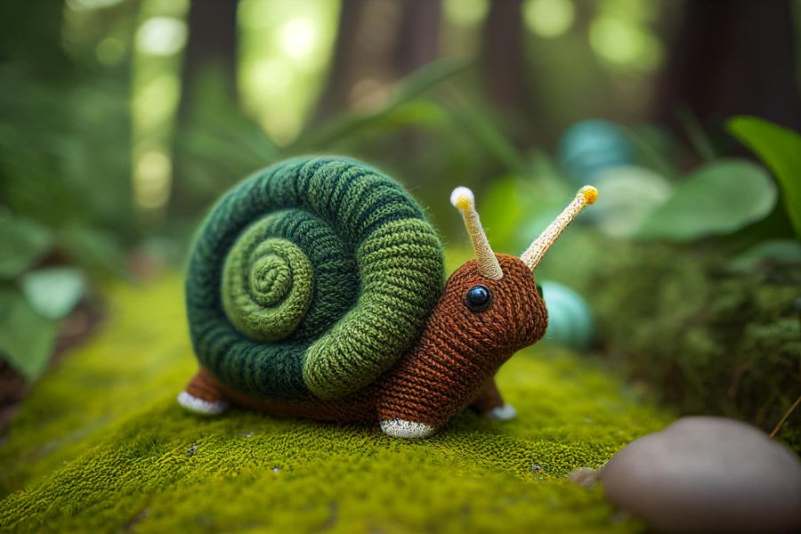
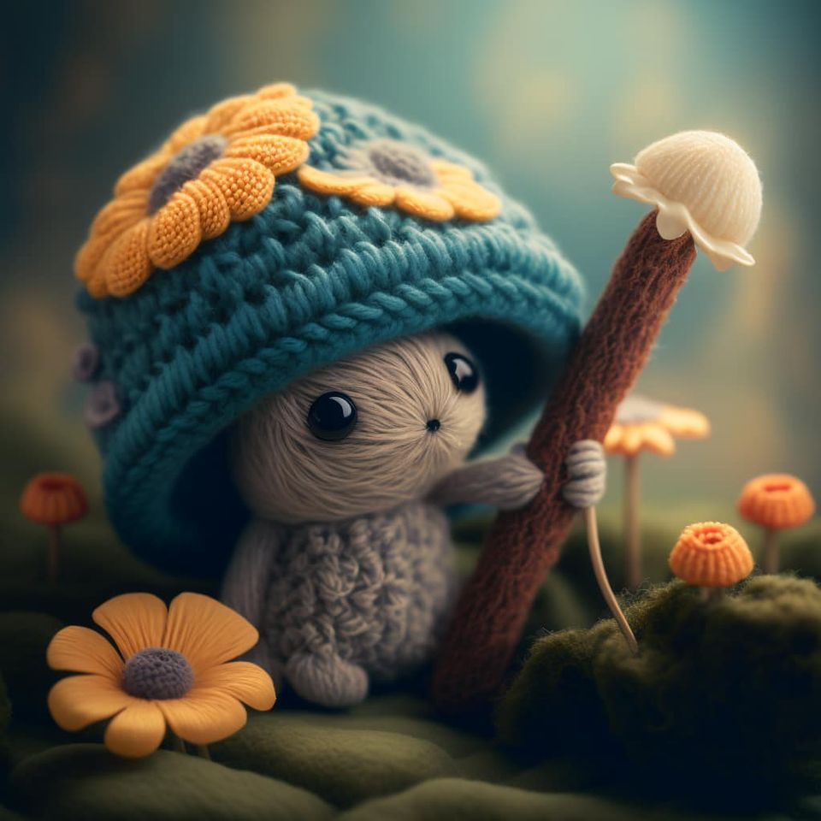
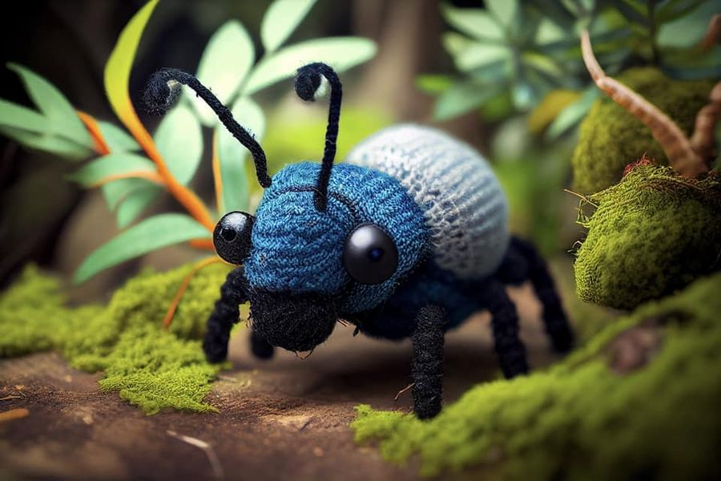
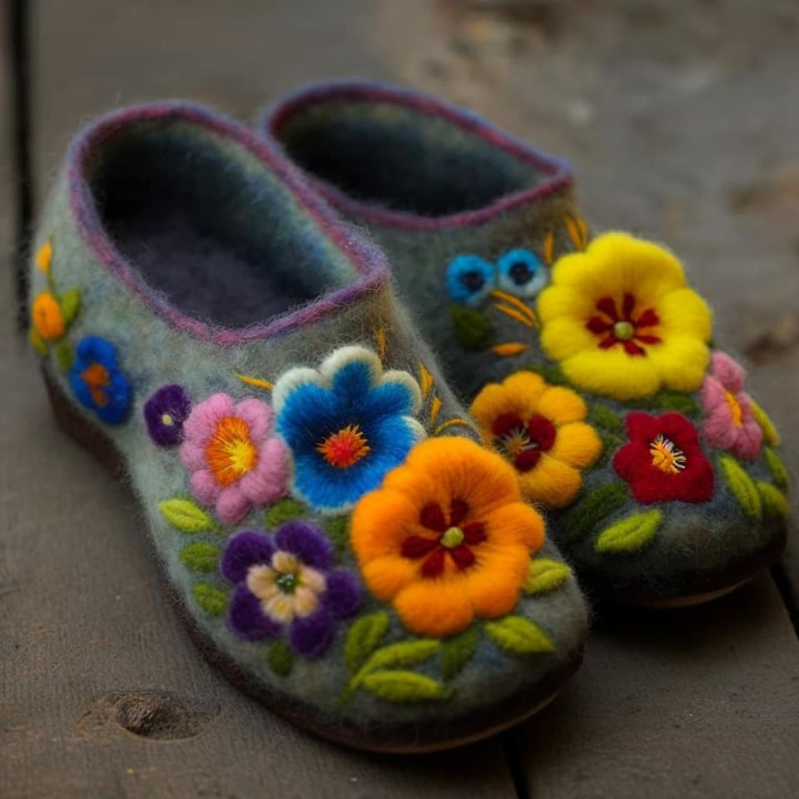
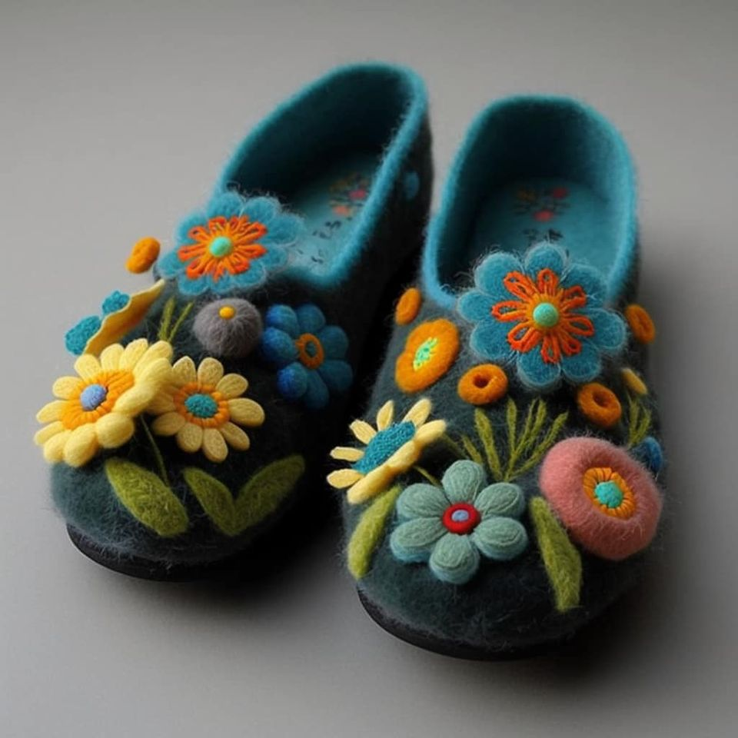
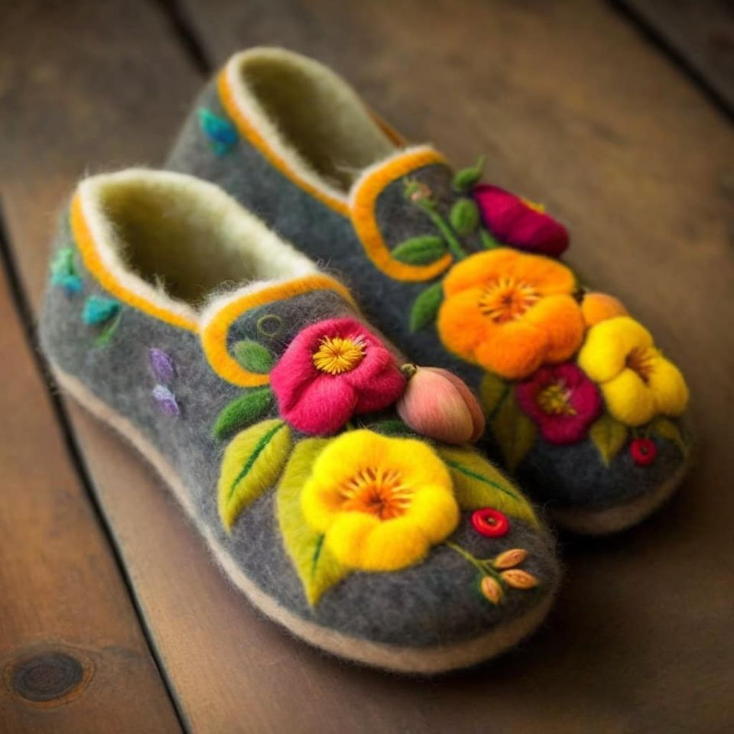
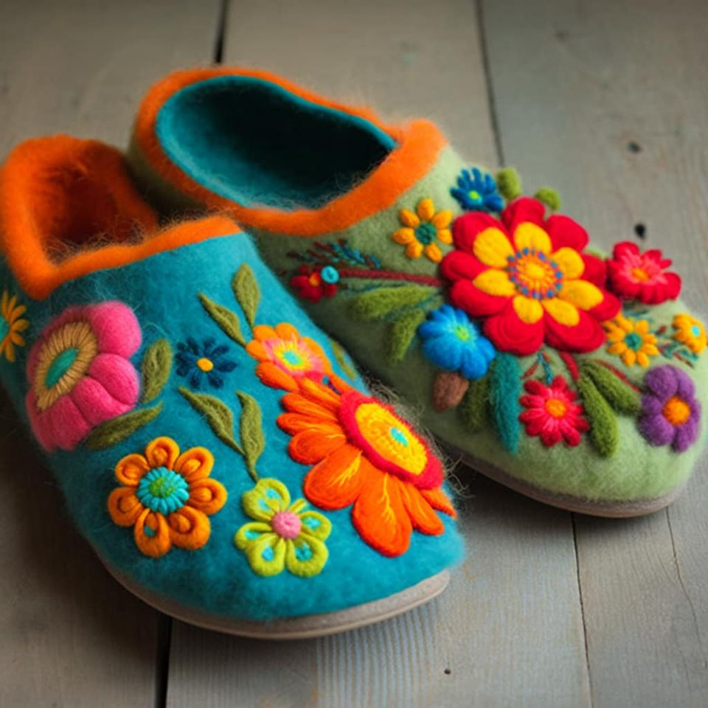
5. Згенерувати дизайн виробів для замовлень

Slide 13
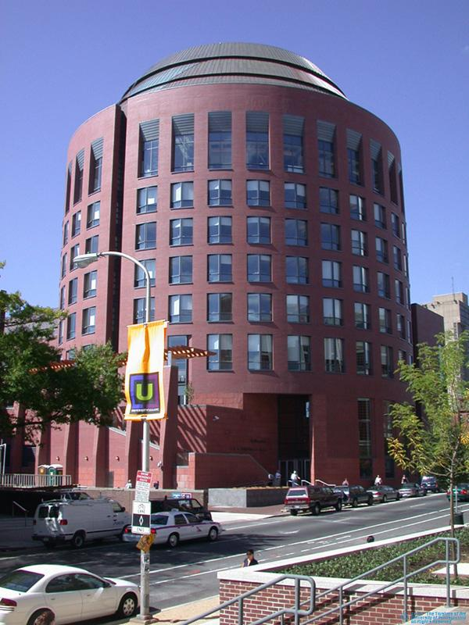
А ще ChatGPT став випускником університету
Звичайно, це неетично, але показовою є історія про те, як ChatGPT успішно склав випускні іспити на МБА у Вортонській школі бізнесу при Пенсільванському університеті. Крім того, всі іспити були складені в середньому на хорошу оцінку.

Slide 14
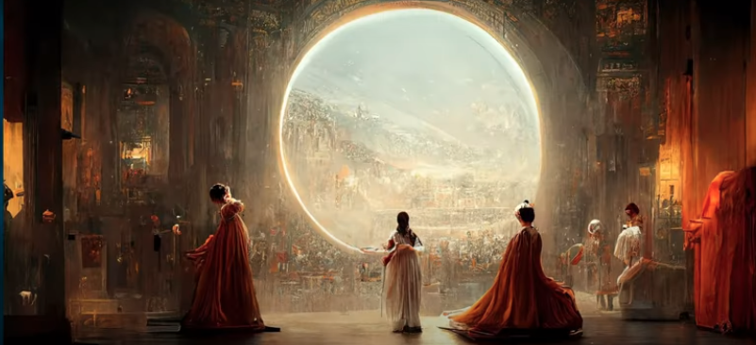
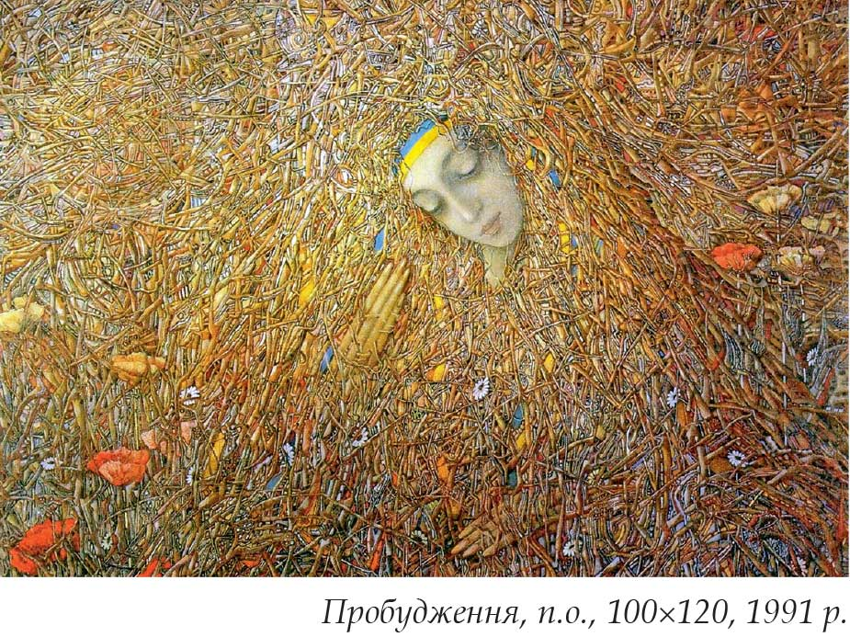
«Штучний інтелект чи людина?»
Яке зображення створила людина?
Штучний інтелект
Іван Марчук

Slide 15
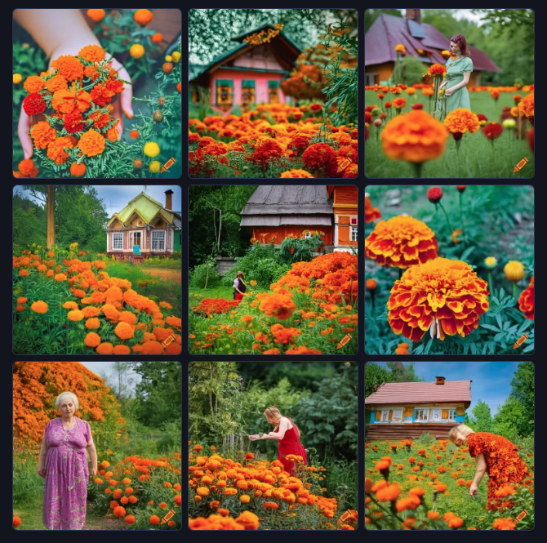
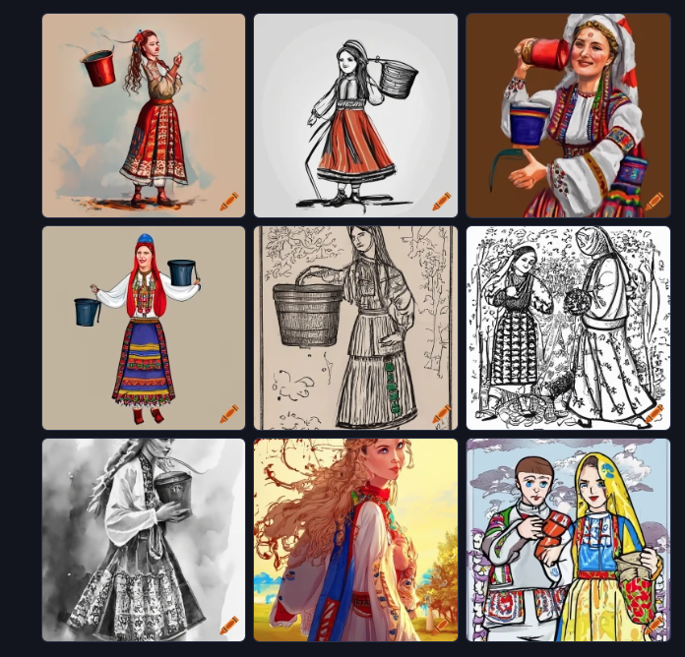
Які українські пісні зображено?

Slide 16
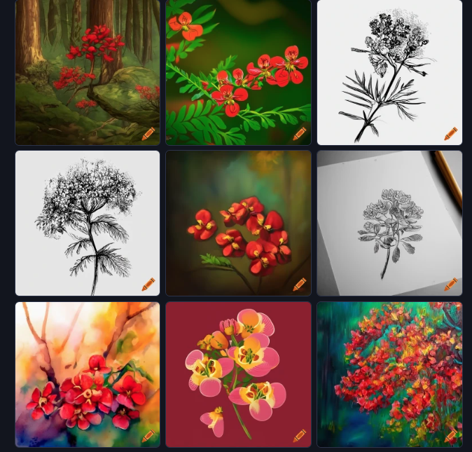
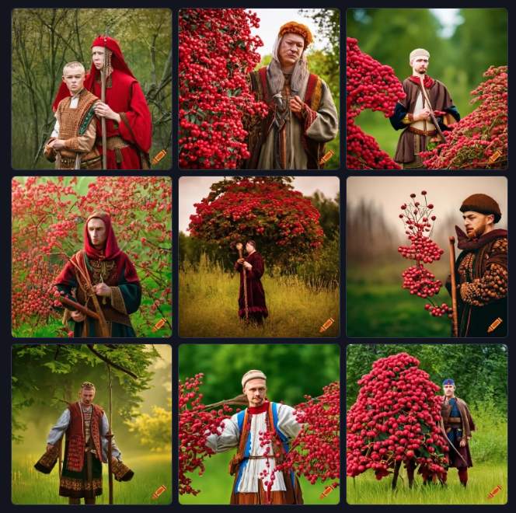

Slide 17
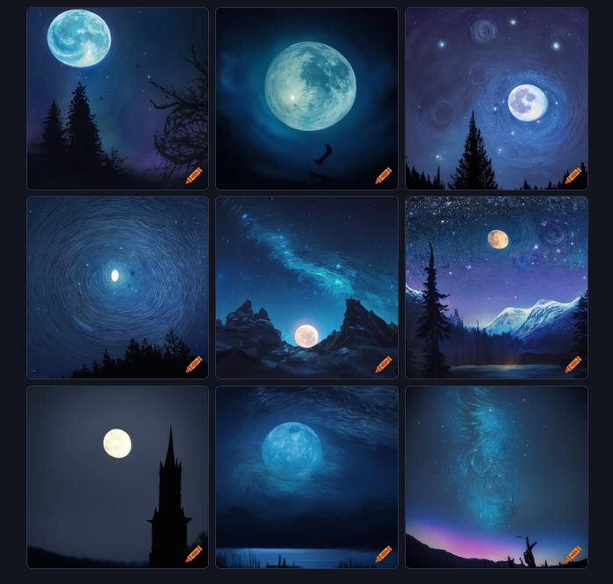
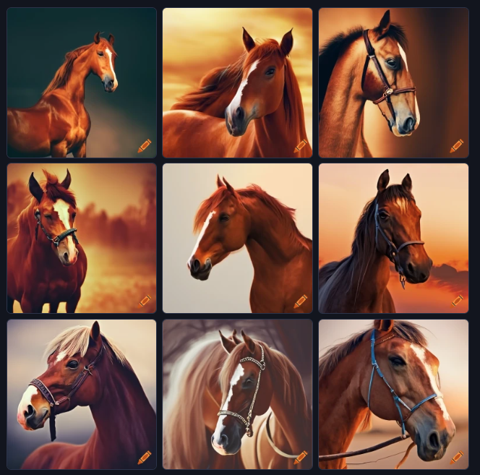

Slide 18
Використані джерела
1. Штучний інтелект (AI): що це таке і чому це важливо? URL: https://cacds.org.ua/штучний-інтелект-ai-що-це-таке-і-чому-це-в/
2. What is ChatGPT And How Can You Use It? URL: https://www.searchenginejournal.com/what-is-chatgpt/473664/#close
3. Що таке ChatGPT? URL: https://blog.ithillel.ua/articles/what-is-chatgpt-and-how-to-use-it
4. Ми спробували провести інтерв'ю із ChatGPT: ось що з того вийшло URL: https://speka.media/n4840-pjeyw9
5. MusicLM: Створення музики з тексту URL: https://google-research.github.io/seanet/musiclm/examples/
6. URL: https://blog.ithillel.ua/articles/how-ai-image-generation-works
7. Нейромережа зобразила міста України із жіночими обличчями: URL: https://vsim.ua/IT-novyny/neyromerezha-zobrazila-mista-ukrayini-iz-zhinochimi-oblichchyami-yak-v-11772058.html

